Slide 1
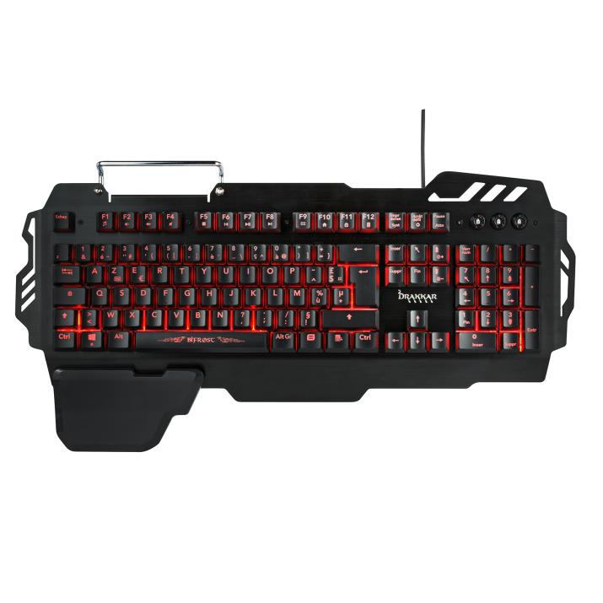
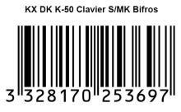
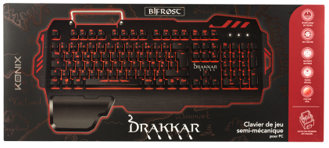
ACCESSOIRES PC
Drakkar Bifrøst
Clavier gamer semi-mécanique
Caractéristiques techniques :
Touches semi-mécaniques au ressenti se rapprochant d’un clavier mécanique
Clavier AZERTY standard de 105 touches
Rétroéclairage rouge de l’intérieur des touches avec luminosité réglable
Fonction anti-ghosting
Raccourcis multimédia
Touches de déplacement permutables (Touches directionnelles/ZQSD)
Verrouillage possible des touches Windows et Application
Temps de réponse du clavier ajustable (standard/rapide)
Compatible avec Windows XP/Vista/7/8/10
Caractéristiques principales
Type de clavier | Semi-mécanique
Type de touches | Dôme avec switch
Anti-ghosting | 26 touches
Verrouillage de la touche Windows | Oui
Touches multimédia | 12
Inversion des touches directionnelles | Oui
Rétro-éclairage | Oui (rouge)
Connexion
Type de connexion | Filaire
Interface | USB
Compatibilité
Configuration requise | Compatible avec Windows XP/Vista/7/8/10
Garantie | 3 ans
Ref Innelec : 61881191744 Gencod : 3328170253697 Deee : 0,08 €
PVPC* : 49,99 €
 | Poids (kg) | Longueur (mm) | Largeur (mm) | Hauteur (mm) | Quantité (pcs)
Unité | 1,65 | 375 | 70 | 550 | 1
Sous PCB
Master PCB | 10,5 | 550 | 355 | 248 | 6
*Prix de vente public conseillé

